Slide 1

Kaugkütte investeeringute toetused
III taotlusvoor
Kätlyn Kangur
Meetme koordinaator

Slide 2
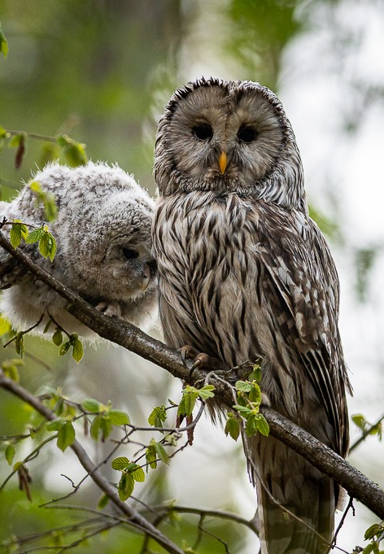
III taotlusvoor - soojustorustik
Voor avatud kuni 07.10 kell 17.00.
Toetame:
1) soojustorustiku renoveerimist (§ 6 lg 1 p 1);
2) lokaalkütet kasutava hoone tarbijapaigaldamise ühendamine olemasoleva kaugkütte võrguga (§ 6 lg 1 p 3);
Eelarve vähemalt 979 000 eurot.
NB! Katlamajade renoveerimist ei toetata!

Slide 3
Õigusraamid
Kliimaministri 17.08.2023 a määrus nr 46 „Kaugküttesüsteemide investeeringute toetuse andmise tingimused ja kord“ (TAT). Link
NB! Seletuskiri (KIK koduleht)
Vabariigi Valitsuse 12. mai 2022. a määrus nr 55 „Perioodi 2021–2027 Euroopa Liidu ühtekuuluvus- ja siseturvalisuspoliitika fondide rakenduskavade vahendite andmise ja kasutamise üldised tingimused” (ühendmäärus), arvestades TAT erisustega. Link
Teavitusmäärus: Vabariigi Valitsuse 12.05.2022 määrus nr 54 „Perioodi 2021–2027 ühtekuuluvus- ja siseturvalisuspoliitika fondide vahendite andmisest avalikkuse teavitamine“ Link
Perioodi 2021–2027 Euroopa Liidu ühtekuuluvus- ja siseturvalisuspoliitika fondide rakendamise seadus Link

Slide 4
Lingid
Toetuse info KIK kodulehel: https://www.kik.ee/et/toetatavad-tegevused/kaugkutte-katlamajade-uuendamine
E-toetus (taotluse esitamine): https://auth.rtk.ee/realms/sfos/protocol/openid-connect/auth?client_id=esfosClient&response_type=code&redirect_uri=https://etoetus.rtk.ee/esfos/keycloak/esf/sso/callback?origState%3DDIs5I7AMtSb13Ukse6OWSQ&scope=openid%20phone&state=koWny01DYfBLHsvlk-0LIEoI7PDwnZXTDXK1r5_6G0s
E-toetuse juhendid: https://www.rtk.ee/toetused-taotlemine/taotlejale-ja-toetuse-saajale/abimaterjalid-ja-juhendid#e-toetuse-keskkonna-
Riigiabi ja ettevõtte suurus: https://www.fin.ee/riigihanked-riigiabi-osalused-kinnisvara/riigiabi/grupierandiga-holmatud-riigiabi
Teavituse juhendid ja plakatigeneraator: https://www.rtk.ee/toetuste-ulevaated-ja-oigusaktid/kiirelt-katte/logod-ja-sumboolika
Kliimakindluse ja DNSH ”Ei kahjusta oluliselt” info: https://www.rtk.ee/toetused-taotlemine/taotlejale-ja-toetuse-saajale/keskkonnanouded

Slide 5
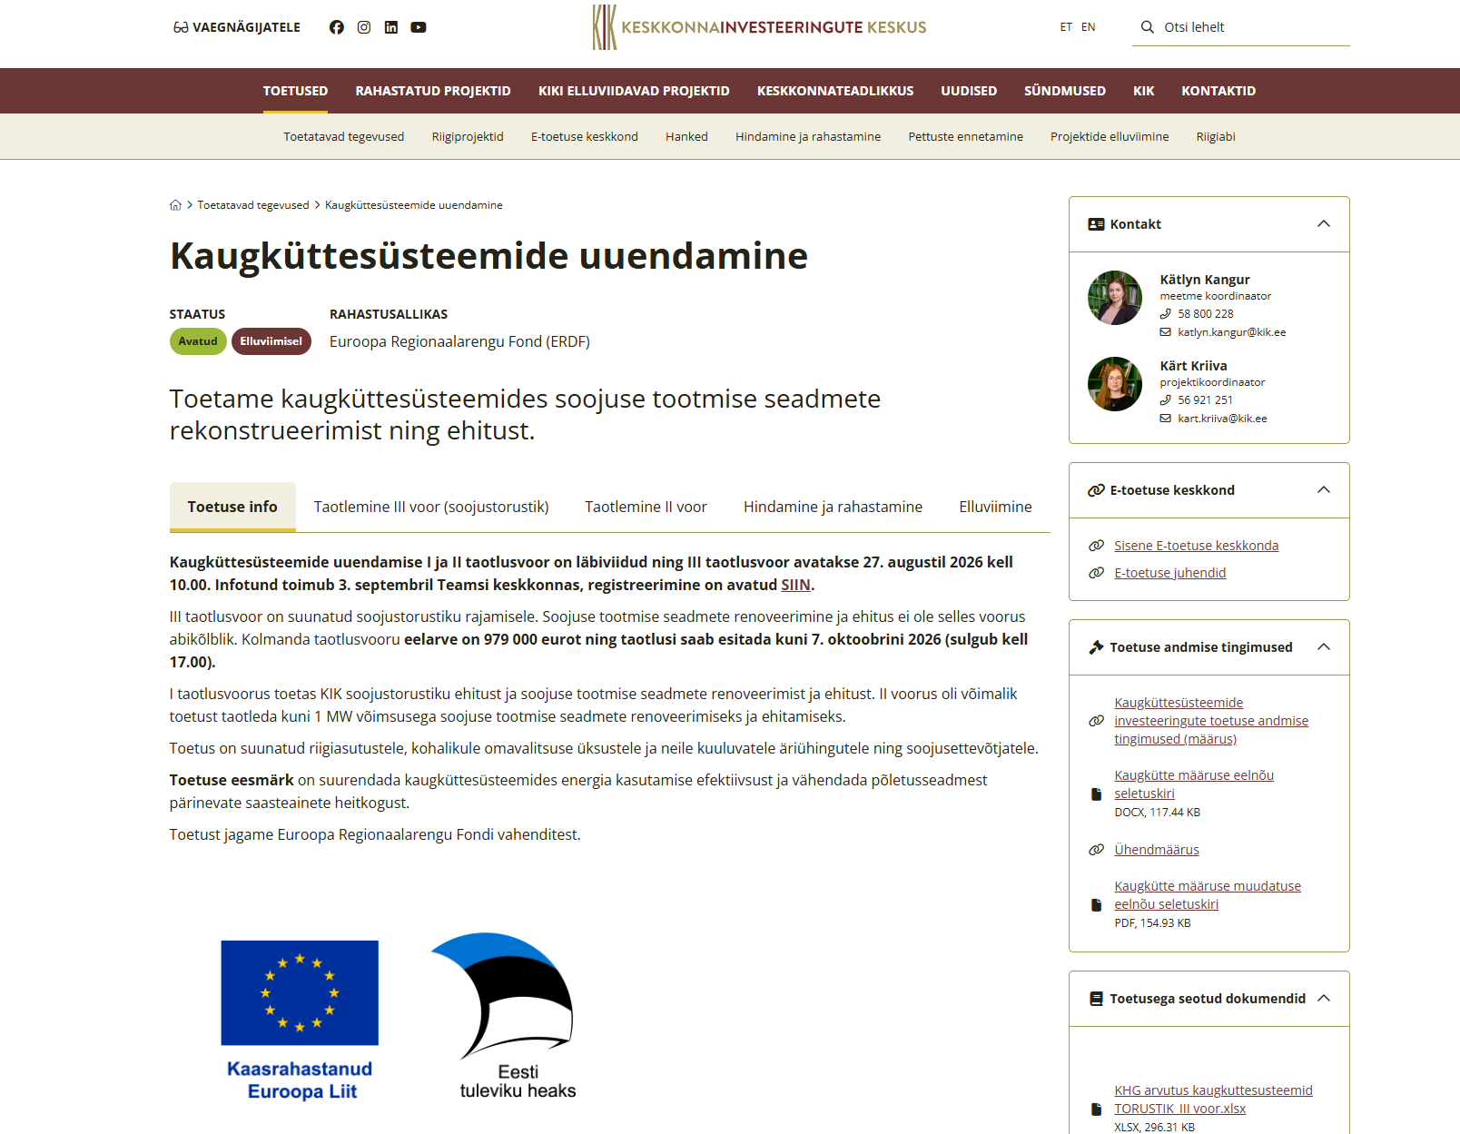
KIK koduleht
https://kik.ee/et/toetatavad-tegevused/kaugkutte-katlamajade-uuendamine

Slide 6
Kellele?
Taotleja:
  soojusettevõtja kaugkütteseaduse tähenduses;
  riigiasutus;
  KOV, KOVle kuuluv asutus või äriühing
Taotleja ja partner peavad vastama ühendmääruse § 3 lõigetes 2 ja 4 toodud nõuetele.
Taotleja ja partner ei tohi olla raskustes olev ettevõtja ÜGEM artikli 2 punkti 18 tähenduses.
Taotleja ja partneri omafinantseeringu ja mitteabikõlblike kulude tasumise suutlikkus peab olema täies mahus tagatud.

Slide 7
ühendmääruse § 3 lõigetes 2 ja 4
Ühendmääruse § 3 lg 2
neil on perioodi 2007–2013 struktuuritoetuse seaduse, perioodi 2014–2020 struktuuritoetuse seaduse või perioodi 2021–2027 Euroopa Liidu ühtekuuluvus- ja siseturvalisuspoliitika fondide rakendamise seaduse kohaselt tagasimaksmisele kuuluv toetus tagasi makstud, kui nõude täitmise tähtpäev on saabunud;
neil või nende seaduslikul esindajal ei ole karistusseadustiku § 209, 2091, 210, 2601, 372, 373, 379 või 384 alusel määratud kehtivat karistust;
nende taotluses nimetatud õiguslik tegevusega seotud majandustegevus ei ole lõppenud ega peatunud, kui nad tegelevad majandustegevusega;
nende maksu- või maksevõlg riigile, sealhulgas maksuhalduri haldusaktiga kindlaks määratud intress, on väiksem kui 100 eurot või see on ajatatud;
taotleja on täitnud maksudeklaratsiooni ja majandusaasta aruande esitamise kohustuse, kui see on asjakohane;
nad ei ole pankrotis, likvideerimisel ega sundlõpetamisel;
nad ei ole raskustes ettevõtjad, kui nii on ette nähtud Euroopa Liidu õiguse kohaselt;
neil on projekti elluviimiseks ja haldamiseks vajalik kvalifikatsioon või kogemus ning õiguslik, organisatsiooniline või tehniline eeldus vastavalt toetuse andmise tingimuste määrusele.
ühendmääruse § 3 lg 4
Kui kohaliku omavalitsuse üksus või temast sõltuv üksus panustab investeeringuprojekti omafinantseeringusse või abikõlbmatute kulude katmisse, on taotlejal ja partneril selliste kulude tasumise suutlikkus, kui peale lõikes 2 nimetatud nõuete on täidetud kohaliku omavalitsuse üksuse finantsjuhtimise seaduse § 341 lõikes 1 nimetatud nõuded ja kohaliku omavalitsuse üksusel ja temast sõltuval üksusel on vahendid sama seaduse § 341 lõigete 2 ja 3 kohaselt.

Slide 8
Toetatavad tegevused
renoveeritakse soojustorustik,
ühendatakse lokaalkütet kasutava hoone tarbijapaigaldis olemasoleva kaugküttevõrguga.
Näitajad: KHG kokkuhoid, torustiku pikkus

Slide 9
Toetatav EI ole
Soojuse tootmise seadme renoveerimine
Uue kaugküttepiirkonna loomine
Arendamisel oleva kinnistu liitmine kaugküttevõrguga
Kasutatud seadme ost

Slide 10
Abikõlblikkuse period
Projekti abikõlblikkuse periood peab jääma vahemikku taotluse esitamise kuupäev – 31.12.2027.
Projekti abikõlblikkuse periood võib alata taotluse esitamise kuupäevast või taotluses toodud ja taotluse rahuldamise otsuses märgitud hilisemast kuupäevast. Projekti abikõlblikkuse periood algab 9 kuu jooksul taotluse rakendusüksusele esitamisest.
Projekti abikõlblikkuse perioodi maksimaalne kestus ei saa ületada 2027. aasta 31. detsembrit, so u 14 kuud taotluse esitamisest.

Slide 11
Abikõlblikud kulud
projekteerimise kulud juhul, kui projekteerimisele järgneb koostatud projekti alusel soojatorustiku ehitamine;
soojustorustiku renoveerimise kulud, sh ehitusmaterjalide, ehitustööde, kasutusest välja langeva torustiku lammutamise ja lammutusjäätmete käitlemise kulu;
omanikujärelevalve ja projektijuhtimise teenuse kulud;
määruse nr 54 kohased teavituskulud (VTAna).

Slide 12
Abikõlblikud kulud
Ühendmääruse § 15 lg 1, arvestades TAT täpsustustega
Kulu loetakse abikõlblikuks, kui:
1) kulu on põhjendatud;
2) kulu tekib projekti abikõlblikkuse perioodil, mis peab jääma vahemikku 1. jaanuarist 2021. a kuni 31. detsembrini 2029. a; (NB! TATis 31.12.2027!)
3) tegelik kulu tasutakse punktis 2 nimetatud perioodil;
4) kulude kindlasummaliselt abikõlblikuks arvestamisel on tegevused tehtud ja tulemus saavutatud;
5) kulud on kooskõlas Euroopa Liidu ja Eesti õigusega.

Slide 13
Abikõlblikud kulud
Ühendmääruse § 15
(2) Kulu loetakse põhjendatuks, kui kulu on sobiv, vajalik ja tõhus taotluse rahuldamise otsuses või toetuse andmise tingimustes ette nähtud tulemuse saavutamiseks ning see tekib taotluse rahuldamise otsuses või toetuse andmise tingimustes nimetatud toetatavate tegevuste käigus.
(3) Abikõlblik kulu loetakse tekkinuks, kui:
1) tegeliku kulu aluseks olev töö on tehtud, kaup kätte saadud või teenus osutatud Euroopa Parlamendi ja nõukogu määruse (EL) 2021/1060 artikli 53 lõike 1 punkti a kohaselt ja see on tõendatav lõike 4 kohaselt;
2) lihtsustatud kulude korral on täidetud Euroopa Parlamendi ja nõukogu määruse (EL) 2021/1060 artikli 53 lõike 1 punktide b–f, artikli 94 või 95 kohased tingimused.
(4) Tegeliku kulu tekkimine on tõendatud, kui kulu aluseks olev töö on vastu võetud või teenus kätte või kaup oma valdusesse või omandisse saadud ja see on tõendatav dokumendiga, muu hulgas arve, saatelehe, üleandmise-vastuvõtmise akti või sellesisulise kinnituse või osalejate registreerimislehega.

Slide 14
Abikõlbmatud kulud
TAT § 7 lg 3
1) maa ostusumma;
2) investeering tarbijapaigaldisse;
3) kütuselaaduri või samalaadse tehnika ostusumma;
4) kasutatud seadme ostusumma;
5) personalikulud;
6) investeering fossiilkütust kasutavasse soojuse tootmise seadmesse;
7) projekti üldkulud ühendmääruse § 21 lõike 5 ja administreerimiskulud ühendmääruse § 21 lõike 6 tähenduses.

Slide 15
Abikõlbmatud kulud
Ühendmäärus § 17
1) laenu- ja liisinguintress;
2) rahatrahv, rahaline karistus, kohustuse täitmata jätmise korral makstav leppetrahv ja viivis;
3) vaide- ja kohtumenetluse menetluskulud;
4) mitterahalised kulud, sealhulgas vara amortisatsioon;
5) kindlustusmaksed;
6) palgale lisaks makstav toetus või lisahüve, mis ei ole käsitatav palgana seaduse tähenduses;
7) organisatsiooni juhtimiskulu;
8) paragrahvi 21 lõikes 4 nimetatud kaudsed (üldkulud, administreerimisega seotud personalikulud) kulud;
9) hoonestamata ja hoonestatud maa ostusumma, mis ületab Euroopa Parlamendi ja nõukogu määruse (EL) 2021/1060 artikli 64 lõike 1 punktis b lubatud määra, välja arvatud keskkonnakaitsega seotud tegevuste korral;
10) infrastruktuuri investeeringu ning maa ja kinnisvara ostukulud Euroopa Parlamendi ja nõukogu määruse (EL) 2021/1057, millega luuakse Euroopa Sotsiaalfond+ (ESF+) ja tunnistatakse kehtetuks määrus (EL) 1296/2013 (ELT L 231, 30.06.2021, lk 21–59), artikli 16 lõike 1 punkti a kohaselt, kui projekt saab toetust Euroopa Sotsiaalfondist;
11) liisingulepingu alusel tekkiv kulu, juhul kui liisinguandja ei ole krediidiasutuste seaduse alusel tegutsev krediidi- või finantseerimisasutus;
12) liisingulepingu alusel vara ostukulu, kui leping ei sisalda liisinguvõtja kohustust osta vara lepingu lõppedes välja ja see ei lähe liisinguvõtja omandisse;
13) käibemaks, kui see on käibemaksuseaduse alusel tagasi saadav;
14) kulu, mille katteks on toetust eraldatud riigieelarve või muu avaliku sektori toetusest või muust välistoetusest või makstud teises projektis.

Slide 16
Toetus
Kokku meetme eelarve 22,5 miljonit eurot – soojuse tootmine 7,5 miljonit, torustikud 15 miljonit eurot.
Vooru eelarve vähemalt 979 000 eurot;
Toetus 20 000 eurot kuni 1 miljon eurot (EELARVE!);
Vooru toetatavate tegevuste toetuse maksimaalne osakaal projekti abikõlblikest kuludest 30 protsenti
Väike ettevõtted: võimalik suurendada 20 protsendipunkti
Keskmise suurusega ettevõtted: võimalik suurendada 10 protsendipunkti võrra.
Toetust antakse kõige rohkem 250 000 eurot ühe renoveeritava või uue soojustorustiku kilomeetri kohta.

Slide 17
Riigiabi
Üldise grupierandi määruse (ÜGEM, GBER) artikkel 46 Energiatõhusa kaugkütte ja/või -jahutuse jaoks antav investeeringuteks ettenähtud abi.
NB! Lähtuda viimasest redaktsioonist Link

Slide 18
Taotluse lisad ja kinnitused
Nõuded taotlusele: ühendmääruse § 4 ja TAT § 11
Soojusmajanduse arengukava (kuni 50 tuhat MWh/a) – taotluse esitamise hetkel kinnitamisest mitte rohkem, kui 3 aastat
Ehitusprojekt, mis on vähemalt eelprojekti staadiumis, või soojustorustiku askoha skeem koos seletuskirjaga;
Soojuse ostu konkurssi info (kui ei ole tõhus kaugkütte piirkond)
KHG arvutus (KIKi vorm - uus)
Kliimakindluse analüüs – https://www.rtk.ee/toetused-taotlemine/taotlejale-ja-toetuse-saajale/keskkonnanouded
Finantsmajanduslik analüüs (uus)
Omafinantseeringu olemasolu tõendus (kinnitus, laenukomitee otsus)
„ei kahjusta oluliselt“ analüüs – ei tule teha, kuna TAT tingimused on juba seatud vastavalt.
olemasoleva kaugküttevõrguga uue tarbijapaigaldise ühendamise korral eelkokkulepe, et võrguettevõtja ja võrguga ühendatava tarbijapaigaldise omanik või valdaja sõlmivad abikõlblikkuse perioodil liitumislepingu.
projekti tulemusena renoveeritavas soojustorustiku lõigus kokku hoitava aastase soojusenergia kao vähenemise arvutuskäik võrreldes eelnenud aasta andmetega rakendusüksuse veebilehel avaldatud vormil.
enne 2000. aastat ehitatud ning renoveeritud ja alates 2000. aastast ehitatud hoonete osakaal kaugküttevõrku ühendatud hoonetest.
Ettevõtte suuruse määratlus.

Slide 19
Tehnilised tingimused
soojustorustike ja nendega seotud taristu uuendamise puhul algab investeerimine, mille tulemusel vastab süsteem energiatõhususe direktiivi artikkel 2 punktis 41 sätestatud tõhusa kaugkütte määratlusele, kolme aasta jooksul pärast jaotusvõrgus tehtavate toetatud tööde algust ning seda tõendab lepinguline kohustus või samaväärne kohustus (tõhus kaugkütte piirkond);
Uue tarbijapaigaldise ühendamine olemasoleva kaugküttevõrguga peab toimuma kolme aasta jooksul taotluse esitamisest.

Slide 20
Kindlasummaline makse
Kuni 200 000 eurose kogumaksumusega (sh MAK kulud ja KM) projekti korral rakendatakse lihtsustatud kuluhüvitist – kindlasummaline makse
Taotlemisel erisusi ei ole, va 2 hinnapakkumist vs 1 suurematel projektidel
Hankeid ja kuludokumente ei kontrollita
Tulemus tuleb saavutada, seega tähtis on täpne eeltöö. 5% alla eksimine on lubatud, rohkem võib teha. Nt 1 km pikkusega torustiku renoveerimisel on projekti on tulemuse saavutanud, kui 0,95 km torustiku on renoveeritud.
Vahemakseid ei ole
TROs on muuta võimalik ainult tähtaegu, toetuse summat või tulemust muuta ei saa.

Slide 21
Näitajad
TAT § 3 lg 3: Toetusest rahastatav projekt peab kaasa aitama meetme vähemalt ühe järgmise väljundnäitaja saavutamisele:
p 1) lisandunud võimsus taastuvenergia tootmiseks (MW) (III voorus ei ole)
p 2) äsja ehitatud või täiustatud kaugkütte- või kaugjahutusvõrgud (km)
Toetusest rahastatav projekt peab aitama vähendada kasvuhoonegaaside heitkogust ja mõõtmiseks kasutatakse tulemusnäitajat „Hinnangulised kasvuhoonegaaside heitkogused”. – KIKi vormil arvutus
Aitab kaasa „Riigi pikaajaline arengustrateegia „Eesti 2035”” aluspõhimõtete hoidmisele ning selle sihi „Kõigi vajadusi arvestav, turvaline ja kvaliteetne elukeskkond” ja „Eesti majandus on tugev, uuendusmeelne ja vastutustundlik” ning näitajate „kasvuhoonegaaside netoheide süsinikdioksiidi ekvivalenttonnides”, „taastuvenergia osakaal energia summaarses lõpptarbimises” ja „elukeskkonnaga rahulolu või pigem rahul olevate elanike osatähtsus” sihttasemete saavutamisse tasakaalustatud regionaalset arengut toetaval moel.
E-toetuses kinnitused ja tekstilahtrid.

Slide 22
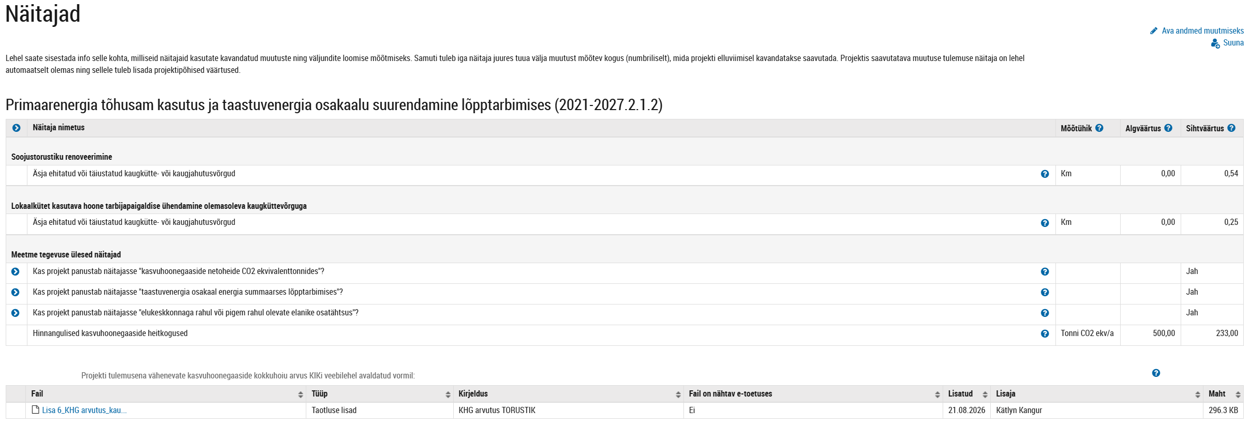
Näitajad

Slide 23
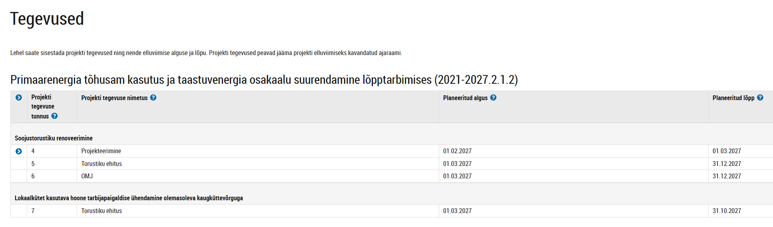
Tegevused

Slide 24
Taotluste menetlus
Taotlusvooru tähtaeg 07. oktoober 2026 kell 17.00!
Taotluste menetluse tähtaeg kuni 65+10 tööpäeva (ca 3 kuud).
Kui nõuetele vastavate taotluste toetuse summa on väiksem, kui vooru eelarve, siis pingerida ei koostata ja taotluse rahuldamise/mitterahuldamise otsused tehakse jooksvalt.
Kui tekib toetusele konkurents, siis moodustatakse nõuetele vastavate taotluste pingerida – otsused u 3 kuu pärast.

Slide 25
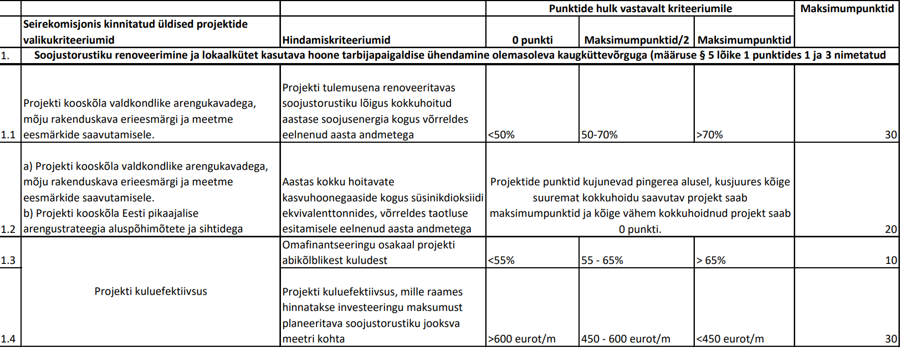
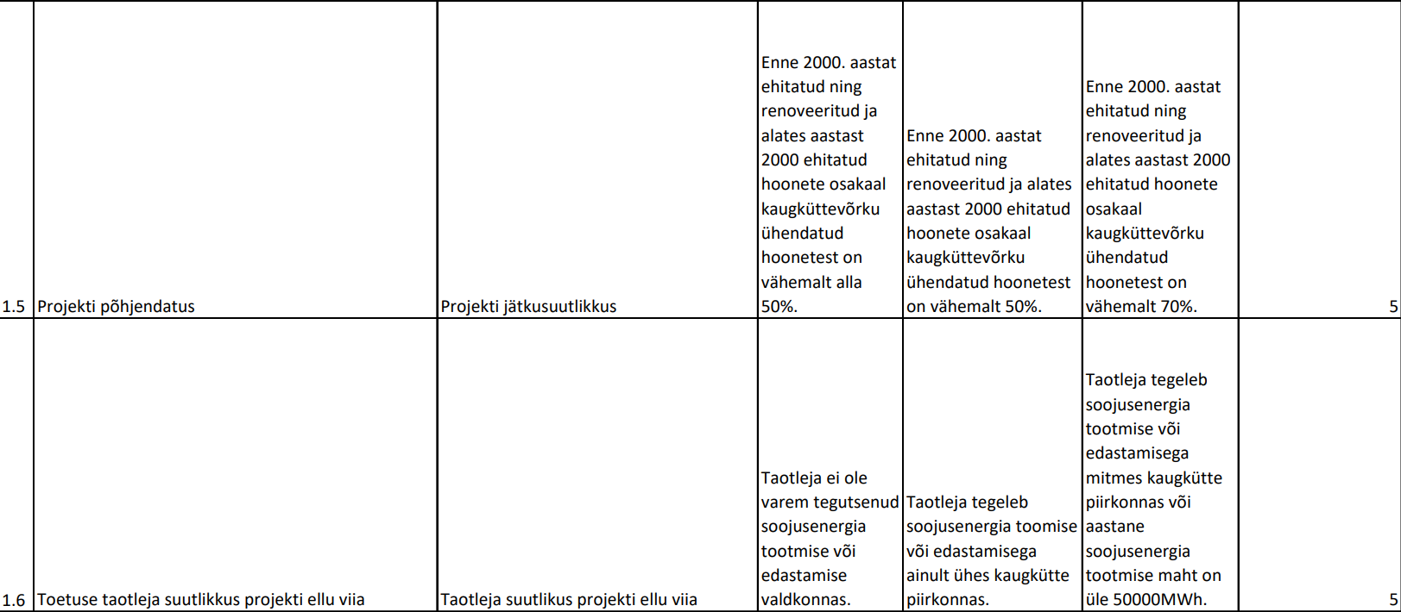
Hindamiskriteeriumid- torustik

Slide 26
Toetuse saaja kohustused (TAT § 21, ühendmäärus § 10)
1) tagab ehitamise ja omanikujärelevalve teostamise kooskõlas ehitusseadustiku ja teiste asjakohaste õigusaktidega;
2) tagab projekti elluviimiseks õigusaktides ettenähtud lubade ja kooskõlastuste olemasolu;
3) tagab õigusaktides sätestatud korras toetuse abil loodud või omandatud vara arvele võtmise, kõigi omandi tekkimisega seotud avalik-õiguslike koormatiste tasumise ja muude õigusaktidest tulenevate kohustuste täitmise;
4) võimaldab rakendusüksusel osaleda vaatlejana tööde tegemise käigus toimuvatel nõupidamistel ja koosolekutel;
5) soojuse tootmise seadmete käitamisel kasutab ainult taastuvenergiat ja taastuvenergiast toodetud elektrienergiat;
6) tagab uue tarbijapaigaldise ühendamise võrguga kolme aasta jooksul projekti taotluse esitamisest;
7) kaudse vähese tähtsusega abi andmise korral teavitab kaugküttevõrguga liitujat vähese tähtsusega abi saamisest.
Toetuse saaja peab taotluses kirjeldatud viisil säilitama ja sihipäraselt kasutama toetuse eest ostetud asja ja ehitustööd vähemalt viis aastat lõppmakse tegemisest.
Dokumentide säilitamisel 10 aastat.

Slide 27
Hankimisega seotud kohustused
Kõik toetuse saajad:
1) järgib projektiga seotud hangete läbiviimisel ühendmääruse §-s 11 kehtestatud nõudeid;
2) alustab ehitustöö riigihanke menetlust või ostumenetlust kuue kuu jooksul abikõlblikkuse perioodi algusest arvates;
3) täidab hankimisega seotud kohustusi, mis on ette nähtud taotluse rahuldamise otsuses.
4) lihtsustatud kulu korral vältima huvide konflikti ostumenetluses.
Kui projekti kogumaksumus ületab 200 000 eurot:
1) esitab enne riigihanke menetluse või ühendmääruse § 11 tähenduses ostumenetluse alustamist rakendusüksusele läbivaatamiseks riigihanke alusdokumentide või ostumenetluse dokumentide kavandi, sealhulgas lepingu kavandi, kui selle eeldatav maksumus käibemaksuta on 100 000 eurot või enam;
2) esitab enne lepingu muutmist rakendusüksusele läbivaatamiseks muudatuse kavandi.
Hanke ja lepingu tingimustest tuleb kinni pidada!

Slide 28
Hankimisega seotud kohustused hankijatele
Ühendmäärus § 11
Toetuse saaja on kohustatud järgima riigihangete seadust, kui ta on hankija riigihangete seaduse tähenduses.
Kui riigihanke eeldatav maksumus käibemaksuta ületab rahvusvahelist piirmäära, siis tuleb esitada alltöövõtjate andmed (ka lepingu täitmise käigus).

Slide 29
Hankimisega seotud kohustused mittehankijatele
Ühendmäärus § 11
Lg 3: Kui asja, teenuse või ehitustöö (edaspidi ost) abikõlblik maksumus ilma käibemaksuta on võrdne 20 000 euroga või sellest suurem, peab ta ostu maksumuse väljaselgitamiseks korraldama ostumenetluse lähtuvalt lõigetest 4–10 ning toetuse andmise tingimustes sätestatud nõuetest.
Lg 4: Ostumenetluse läbiviimisel tuleb järgida järgmisi põhimõtteid (varasema RHS § 3 asemel) :
1) ostumenetluses koheldakse isikuid võrdselt ja ühetaoliselt;
2) ostumenetlus viiakse läbi läbipaistvalt ja kontrollitavalt;
3) ostu kirjeldus peab tagama turuosaliste võrdse ligipääsu ostumenetlusele;
4) ostumenetluse läbiviimisel hoidutakse huvide konfliktist;
5) funktsionaalselt koos toimivat või samaliigilist ostu ei ole kunstlikult jagatud osadeks eesmärgiga vältida lg 3 nimetatud kohustust;
6) riigihangete registris või selle väliselt ostu tegemise kohta avaldatud teates või hinnapäringus kirjeldatakse läbirääkimiste korda juhul, kui pärast pakkumuse esitamist peetakse pakkujaga läbirääkimisi.

Slide 30
Hankimisega seotud kohustused mittehankijatele 2
Ühendmäärus § 11
Lg 5: Kui ostu eeldatav abikõlblik maksumus ilma käibemaksuta on 100 000 eurot või sellest suurem, viiakse ostumenetlus läbi riigihangete registris (toetuse saaja ostu menetlus).
Lg 6: Ostumenetluse läbiviimine riigihangete registris peab lisaks lõikes 4 nimetatule vastama järgmistele nõuetele:
1) ostumenetluse läbiviimiseks on seatud asjakohased ja proportsionaalsed tingimused, mis arvestavad ostu eeldatavat mahtu ja maksumust;
2) kirjeldatud on ostu tunnused, tehnilised andmed või muud ostu iseloomustavad andmed, millele pakkumus peab vastama;
3) määratud on pakkumuse esitamise tähtaeg, mis on proportsionaalne ostu kohta koostatavate pakkumuste aja suhtes;
4) ostumenetlusega seotud teabevahetus toetuse saaja ja pakkuja vahel, sealhulgas juurdepääsu võimaldamine ostuteate ja sellega seotud dokumentidele ning pakkumuste ja selgituste esitamine, toimub ostukeskkonnas;
5) pakkumused võetakse vastu ja avatakse riigihangete registris;
6) rakendusüksuse esindaja lisatakse riigihangete registris ostu juurde kui „vaatleja“;
7) punktis 1 nimetatud tingimusi ei või muuta pärast pakkumuste esitamise tähtaega ega kalduda neist kõrvale parima pakkumuse valimisel;
8) teade ostumenetluse kohta on avalik.

Slide 31
Hankimisega seotud kohustused mittehankijatele 3
Ühendmäärus § 11
Lg 7: Ostumenetlus, mida ei viida läbi riigihangete registris, peab lisaks lõikes 4 nimetatule vastama järgmistele nõuetele:
1) ostumenetluse läbiviimiseks on seatud asjakohased ja proportsionaalsed tingimused, mis arvestavad ostu eeldatavat mahtu ja maksumust;
2) hinnapäringud ja saadud pakkumused on tehtud vähemalt kirjalikku taasesitamist võimaldavas vormis;
3) hinnapäring esitatakse vähemalt kahele ettevõtjale, välja arvatud juhul, kui kavandatava ostu turul puudub ettevõtjate paljusus;
4) ostumenetlust puudutavat dokumentatsiooni, sealhulgas elektrooniliselt või paberkandjal toimunud kirjavahetust pakkuja ja toetuse saaja vahel ning teisi ostumenetluse tõendeid, säilitatakse ÜSS2021_2027 §-s 18 sätestatud dokumentide säilitamistähtaja lõpuni;
5) ostumenetluse tulemusel sõlmitakse leping hinnapäringus ja pakkumuses nimetatud tingimustel.

Slide 32
Aruanded
Vahearuanne - üks kord aastas 31. detsembri seisuga hiljemalt 15. jaanuaril
Lõpparuanne - 30 tööpäeva jooksul pärast projekti abikõlblikkuse perioodi lõppu
Järelaruanne - ühe aastase perioodi kohta alates lõppmakse tegemisest (tegelik KHG). Järelaruanne esitatakse 30 tööpäeva jooksul nimetatud perioodi lõpust arvates
NB! Vara säilituse ja eesmärgipärase kasutuse, taastuvenergia kasutuse kohustus 5 aastat lõppmakse tegemisest. Dokumentide säilitamise kohustus 10 a.

Slide 33
Toetuse maksmine tegelike kulude alusel
Abikõlblik kulu on tekkinud ja tasutud – leping, akt, arve, maksekorraldus, kulukonto väljavõte (projekti kulud tuleb eristada)
Abikõlblik kulu on tekkinud ja see on omafinantseeringu ulatuses tasutud
Makse otse tarnijale või töövõtjale järgmistel tingimustel:
toetuse saaja on selleks soovi avaldanud ja arve väljastaja on andnud kinnituse, et ta on sellest teadlik;
makset on võimalik teha arvel märgitud maksetähtajaks;
toetuse saaja ei ole riigiasutus.
Ettemaksu KIK ei tasu!
Viimane makse pärast lõpparuande kinnitamist. Lõppmakse suurust ei ole määratud.

Slide 34
Toetuse maksmine kindlasummalise maksega
Kui projekti kogumaksumus on alla 200 000 euro ning TROs on määratud kindlasummaline makse, siis maksetaotlus esitatakse koos järgmiste dokumentide ja tõenditega:
1) tööde üleandmise-vastuvõtmise akt;
2) kasutusluba või kasutusteatis;
3) teostusmõõdistuse dokumendid torustiku ehituse korral;
4) projekti lõpparuanne (tulemus on saavutatud vähemalt 95% ulatuses).
Ettemaksu ja vahemakseid ei ole!

Slide 35

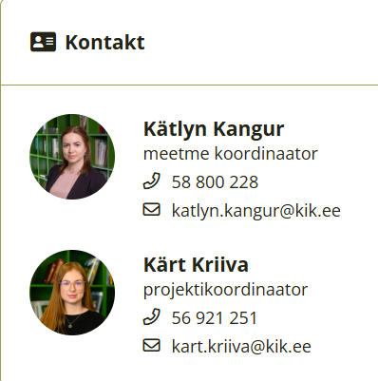
Aitäh!

